Slide 1
LA PALABRA CRECE- MULTIPLICANDO DISCÍPULOS
Lección 7

Slide 2
LECCIÓN 7
El compañerismo de la iglesia en la práctica para el multiplicador de iglesias

Slide 3
LA ORACIÓN
Querido Padre celestial, envía tu Espíritu Santo para iluminar nuestros corazones a través de tu Palabra para que compartamos el alimento espiritual puro con otros. Mantennos lejos de toda mentira. Si nos desviamos, Señor, usa tu Palabra llevada a nosotros por otros creyentes para traernos de vuelta a tu verdad. Cuando nos enfrentamos a aquellos que se oponen a tu verdad, mantennos firmes y valientes para corregirlos usando tu Palabra. Muévenos a nosotros y a ellos a estar siempre dirigidos por la Escritura. En el nombre de Jesús oramos. Amén

Slide 4
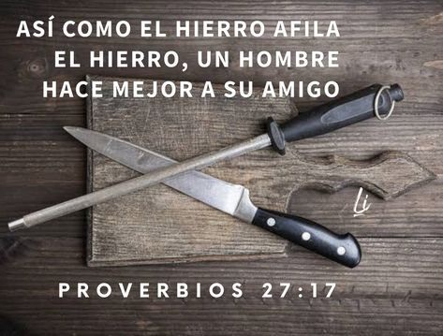

Slide 5
¿Cuáles son las directrices para la guía de metas que discutimos en la última clase?
Conocimiento bíblico
Crecimiento en una área específica de santificación
El trabajo de compartir el evangelio
El empoderar y encomendar el trabajo a otros COMPARTIDORES del evangelio

Slide 6
¿DE QUÉ HABLA EL INSTRUCTOR DEL VIDEO CUANDO HABLA ACERCA DEL “VENENO EN LA LECHE?”

Slide 7
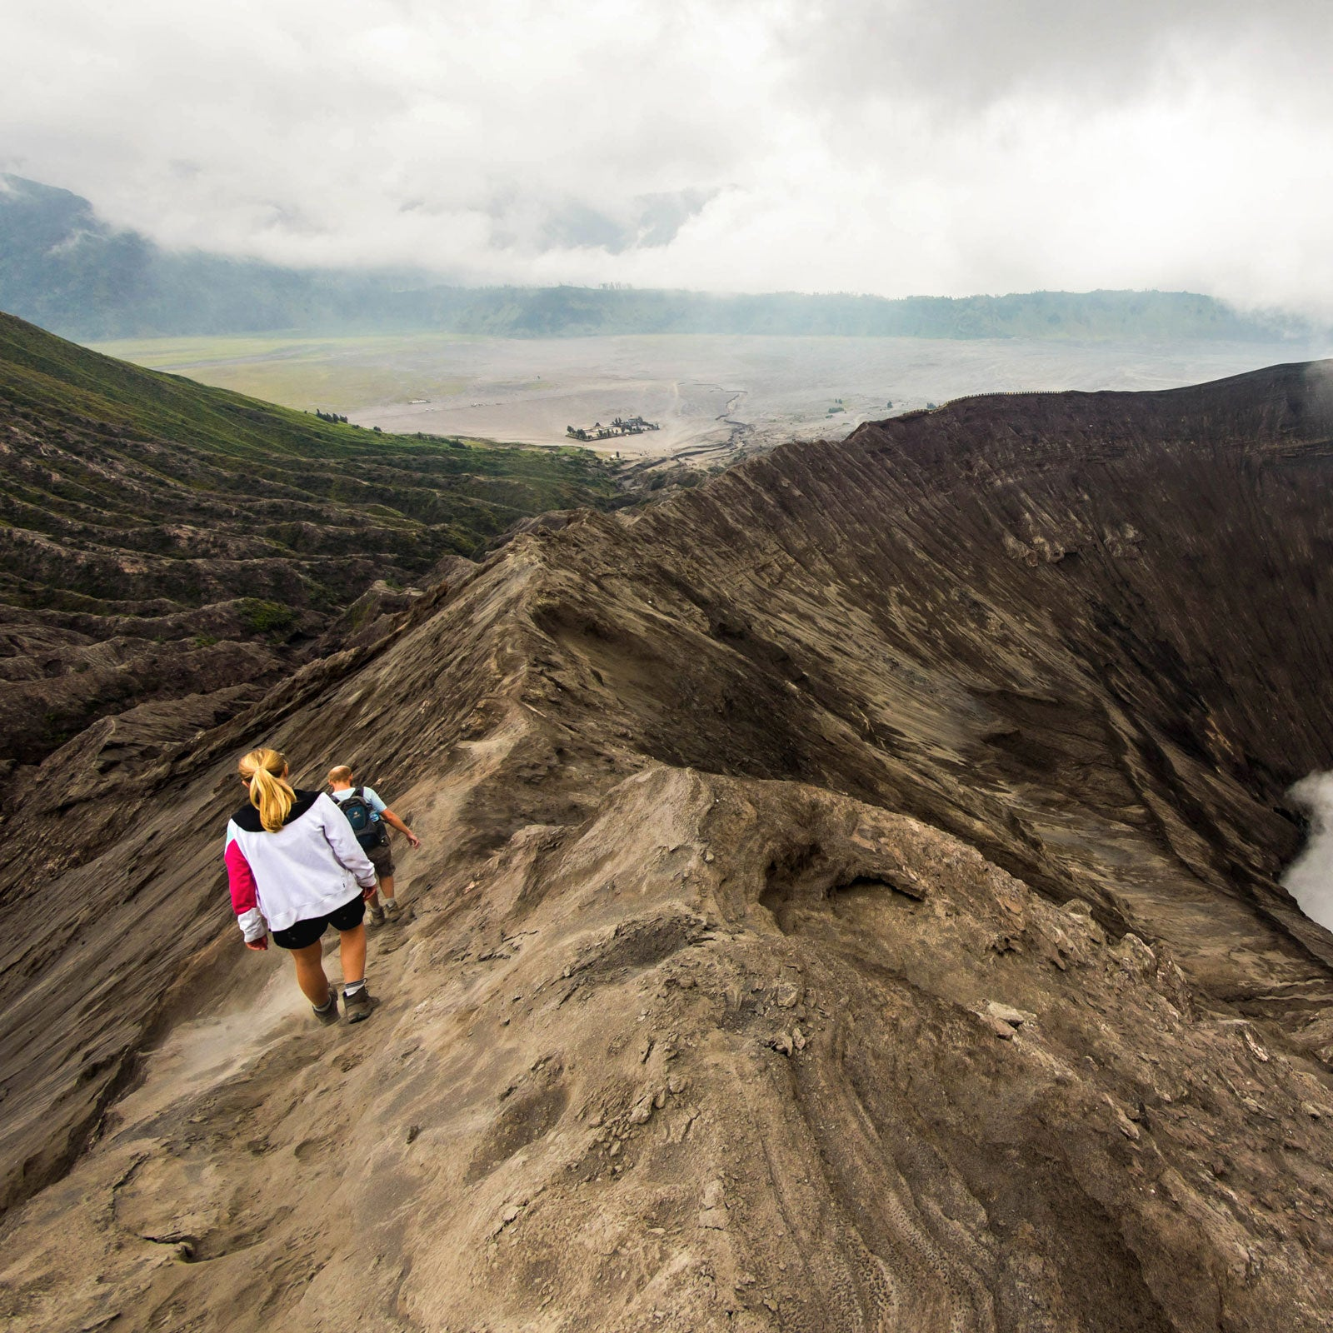
This Photo by Unknown Author is licensed under CC BY-SA

Slide 8
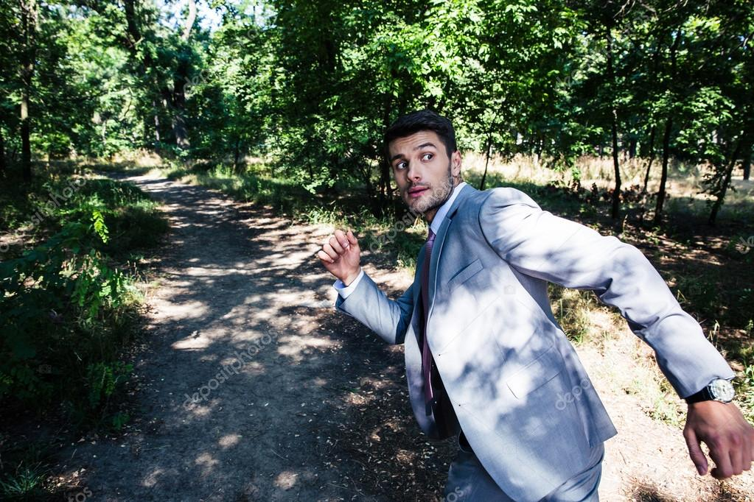
La primera tentación

Slide 9
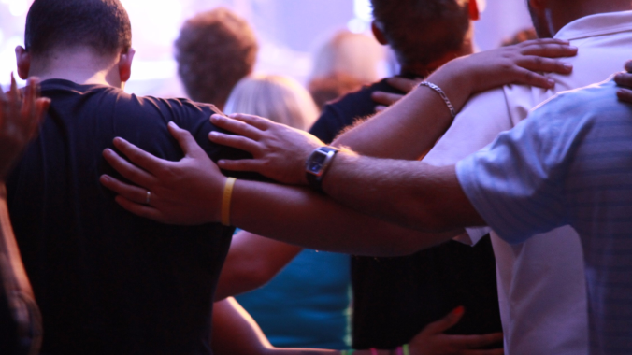
La segunda tentación

Slide 10
This Photo by Unknown Author is licensed under CC BY-SA

Slide 11
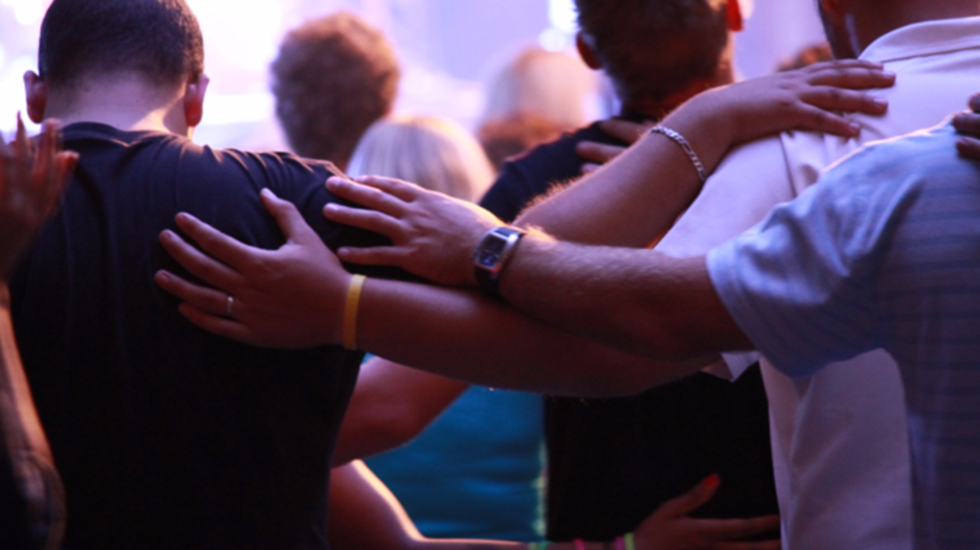
¿Cuál de las dos tentaciones mencionadas es más fuerte en su situación?

Slide 12
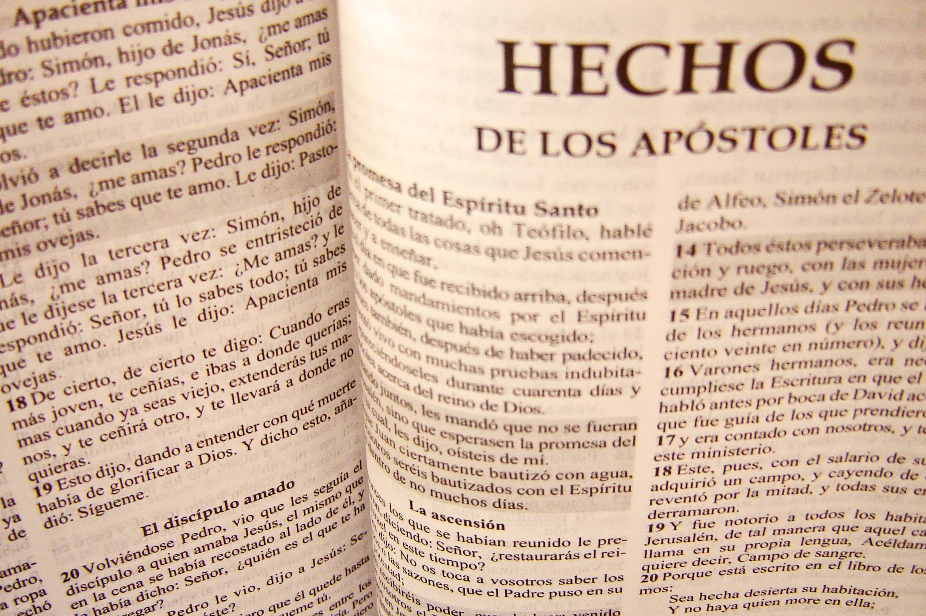
Apliquemos Hechos 18 y 19 a nuestros propios ministerios

Slide 13
Hechos 18:24-26 “Por aquel entonces llegó a Éfeso un judío llamado Apolos, natural de Alejandría. Era un hombre ilustrado y convincente en el uso de las Escrituras. ²⁵ Había sido instruido en el camino del Señor, y con gran fervor^{[a]} hablaba y enseñaba con la mayor exactitud acerca de Jesús, aunque conocía solo el bautismo de Juan. ²⁶ Comenzó a hablar valientemente en la sinagoga. Al oírlo Priscila y Aquila, lo tomaron a su cargo y le explicaron con mayor precisión el camino de Dios.”

Slide 14
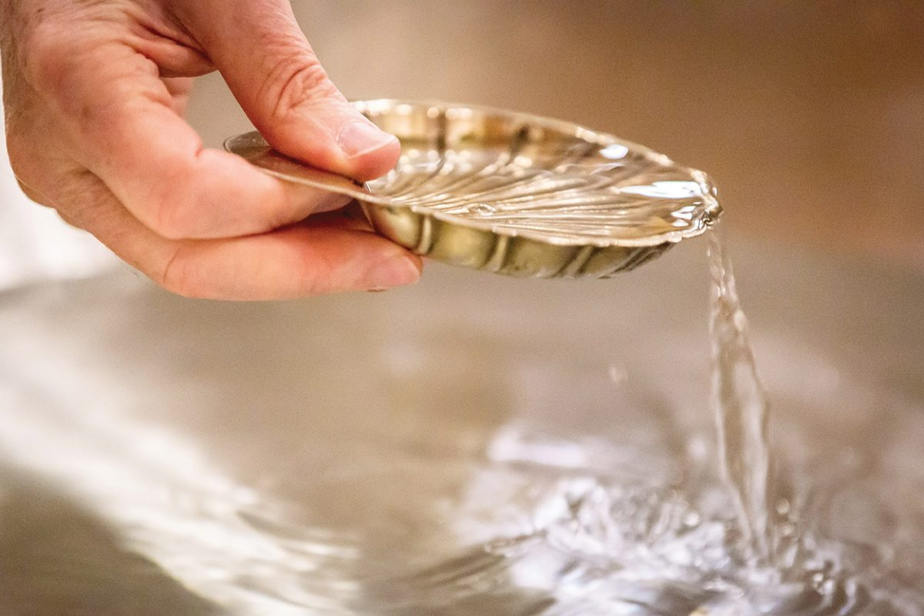
Hechos 19:1-4 “Mientras Apolos estaba en Corinto, Pablo recorrió las regiones del interior y llegó a Éfeso. Allí encontró a algunos discípulos. ² —¿Recibieron ustedes el Espíritu Santo cuando creyeron? —les preguntó. —No, ni siquiera hemos oído hablar del Espíritu Santo —respondieron. ³ —Entonces, ¿qué bautismo recibieron? —El bautismo de Juan. ⁴ Pablo les explicó: —El bautismo de Juan no era más que un bautismo de arrepentimiento. Él le decía al pueblo que creyera en el que venía después de él, es decir, en Jesús.”

Slide 15
Romanos 16:17 “Les ruego, hermanos, que se cuiden de los que causan divisiones y dificultades, y van en contra de lo que a ustedes se les ha enseñado. Apártense de ellos.”
Tito 3:10 “Al que cause divisiones, amonéstalo dos veces, y después evítalo.”

Slide 16
LAS 5 PREGUNTAS PARA “CONSOLIDAR”
¿De qué se trata la historia?
¿Qué pecado me enseña a confesar esta historia?
¿Dónde veo el amor de Dios en esta historia?
¿Qué me enseña Dios a pedir y hacer en esta historia?
¿Cuándo sería una buena situación para compartir esta historia?

Slide 17
LAS 5 PREGUNTAS PARA “CONSOLIDAR”
¿De qué se trata la historia?
¿Qué pecado me enseña a confesar esta historia?
¿Dónde veo el amor de Dios en esta historia?
¿Qué me enseña Dios a pedir y hacer en esta historia?
¿Cuándo sería una buena situación para compartir esta historia?

Slide 18
LAS 5 PREGUNTAS PARA “CONSOLIDAR”
¿De qué se trata la historia?
¿Qué pecado me enseña a confesar esta historia?
¿Dónde veo el amor de Dios en esta historia?
¿Qué me enseña Dios a pedir y hacer en esta historia?
¿Cuándo sería una buena situación para compartir esta historia?

Slide 19
LAS 5 PREGUNTAS PARA “CONSOLIDAR”
¿De qué se trata la historia?
¿Qué pecado me enseña a confesar esta historia?
¿Dónde veo el amor de Dios en esta historia?
¿Qué me enseña Dios a pedir y hacer en esta historia?
¿Cuándo sería una buena situación para compartir esta historia?

Slide 20
LAS 5 PREGUNTAS PARA “CONSOLIDAR”
¿De qué se trata la historia?
¿Qué pecado me enseña a confesar esta historia?
¿Dónde veo el amor de Dios en esta historia?
¿Qué me enseña Dios a pedir y hacer en esta historia?
¿Cuándo sería una buena situación para compartir esta historia?

Slide 22
Concluyendo la lección

Slide 23
UN GRAN RECURSO: “De Tal Manera Dios Amó el Mundo”

Slide 24
Para concluir la lección:
El Proyecto Final
El día/la hora de la siguiente clase
Ver el video para prepararse para la siguiente lección

Slide 25
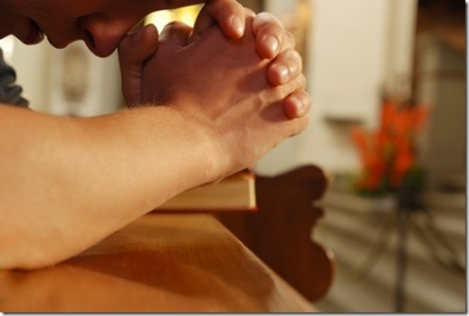
El Cierre

Slide 27
LECCIÓN 7
El compañerismo de la iglesia en la práctica para el multiplicador de iglesias

